Slide 1
Тема проекта:
«Путешествие в Чукландию»
Знакомство с творчеством К.И. Чуковского
Проект подготовила воспитатель
МБДОУ «Детский сад № 14» г. Городец
Колесова Светлана Александровна

Slide 2
Актуальность
Современные дети все реже читают книги, мало знают о поэтах и писателях. А ведь в процессе общения с книгой происходит становление личности ребенка. Поэтому важно на примере творчества детских писателей формировать нравственные понятия, расширять кругозор, обогащать внутренний мир ребёнка, повышать грамотность и образованность, развивать коммуникативные навыки дошкольника.

Slide 3
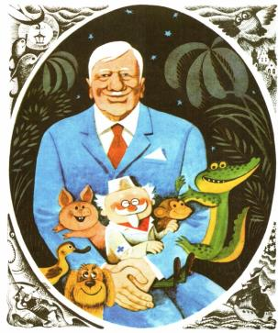
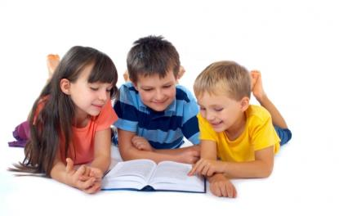
Цель проекта
Развитие свободной творческой личности
ребенка, формирование устойчивого
интереса к чтению и художественной
литературе через знакомство с
произведениями К.Чуковского.

Slide 4
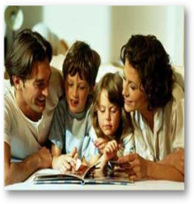
Задачи
Познакомить детей с жизнью и творчеством К.Чуковского.
Формировать у детей устойчивый интерес к чтению и художественной литературе, как виду искусства.
Совершенствовать навыки правильной речи.
Воспитывать у детей чувство сострадания к слабым и беззащитным.
Развивать умение выразительно декламировать стихи, драматизировать, инсценировать.
Развивать традиции семейного чтения.

Slide 5
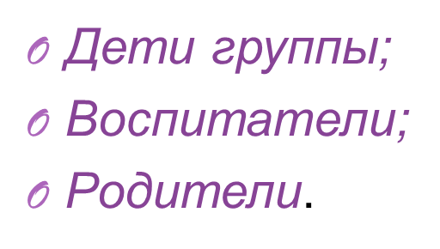
Тип проекта
Среднесрочный (месяц).
Групповой.
Смешанный: творческий, информационный.

Slide 6
Участники проекта и их функции
Участники проекта | Осуществляемые функции
Дети | учатся видеть проблему через решение проблемных ситуаций; участвуют в разнообразных видах деятельности, выступают равноправными партнерами всех участников проекта; участвуют в театрализации сказки.
Воспитатель | планирует непосредственную образовательную деятельность в соответствии с целями и задачами проекта; привлекает родителей к осуществлению проекта; - организует развивающую среду в группе соответственно теме проекта .
Родители | читают дома сказки, разучивают стихи; готовят шапочки, атрибуты к играм и драматизациям; собирают материалы по проекту, делают вместе с детьми книжки – малышки по произведениям К. И. Чуковского.

Slide 7
План реализации проекта
этапы | Мероприятия | Ответственные
Подготовительный. | Постановка цели, задач, определение содержания и действий по реализации проекта. Подбор и изучение методической литературы по теме проекта. Составление памятки для родителей «Читаем книги К.Чуковского всей семьей». Обсуждение с родителями совместных действий по реализации проекта. | воспитатели
Основной. | -оформление выставки книг в уголке чтения Экскурсия в библиотеку; Консультация для родителей «Воспитание будущего читателя». Выставка детских рисунков и поделок; Драматизация сказки «Муха-Цокотуха»; Театр «Сказка»; Изготовление атрибутов к сказкам К.Чуковского; Непосредственная образовательная и совместная деятельность в соответствии с темой проекта. | воспитатели родители

Slide 8
План реализации проекта
этапы | Мероприятия | Ответственные
Заключительный. | Развлечение « В гостях у дедушки Корнея». Подведение итогов конкурса «Самая читающая семья» Конкурс чтецов « Я люблю стихи». | Воспитатели группы

Slide 9
Планируемый результат проекта
Дети глубже знакомятся с творчеством К.Чуковского, получают опыт коллективной деятельности, у них формируется читательский интерес, расширяется активный словарь, развивается грамматический строй и связная речь . Происходит развитие творческой активности и социализация личности ребенка.
У родителей формируется положительное отношение к совместной работе с детьми и педагогами, накапливаются традиции семейного чтения.

Slide 10
Интеграция образовательных областей | Непосредственная образовательная деятельность.
Социально-коммуникативное развитие, познавательное развитие,речевое развитие | 1. «Здравствуй, дедушка Корней!» Беседа о творчестве К.Чуковского. Цель: познакомить с жизнью и творчеством писателя, вызвать устойчивый интерес к книге и желание читать.
Социально-коммуникативное развитие, познавательное развитие, речевое развитие | 2. «Чудо – дерево» .Формирование лексико - грамматических представлений. Цель : учить согласовывать числительное и существительное в родительном падеже.
Социально-коммуникативное развитие, познавательное развитие, речевое развитие | 3. « В гости к бабушке Федоре» .Формирование фонетической стороны речи. Цель : учить выделять звук С в словах.
Социально-коммуникативное развитие, познавательное развитие, речевое развитие | 4. «Бабочка – красавица». Развитие связной речи. Цель : учить детей составлять описательные рассказы.
Социально-коммуникативное развитие, познавательное развитие, речевое развитие | 6. «А где-то в жаркой Африке». Знакомство с животными жарких стран. Цель : расширять представления о диких животных, месте их обитания.
Социально-коммуникативное развитие, художественно-эстетическое развитие, речевое развитие | 7. Продуктивная деятельность. Конструирование из бумаги « Бабочка» методом оригами. «Книжкина больница» работа с бумагой,клеем,ножницами,скотчем Рисование «Мой любимый герой». Цель: формировать творческое воображение при передаче образа. Коллективная работа «Чудо-дерево»

Slide 11
Интеграция о.о. | Совместная деятельность взрослого и детей
Познавательное развитие. Социально-коммуникативное развитие. Речевое развитие Физическое развитие. Художественно-эстетическое развитие. | Дидактические игры, речевые игры. Театр «Сказка». Беседа с детьми о проекте «Как мы можем познакомить родителей со своими любимыми произведениями К. Чуковского». Драматизация отрывка из сказки «Муха – Цокотуха». Ручной труд по ремонту книг « Книжкина больница». Ситуация общения «У меня зазвонил телефон». Беседа о правильном питании «Поможем Барабеку ». Коллективная работа »Чудо-дерево»

Slide 12
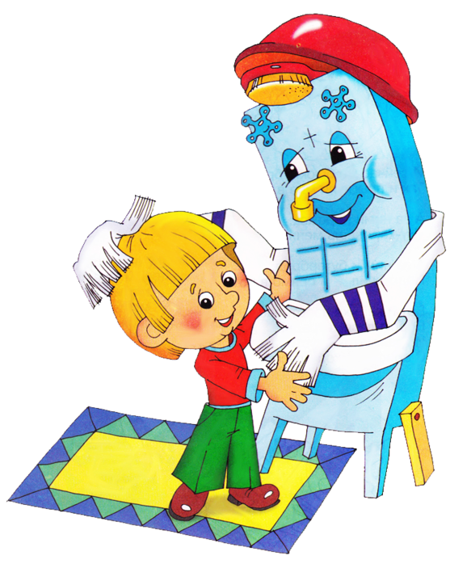
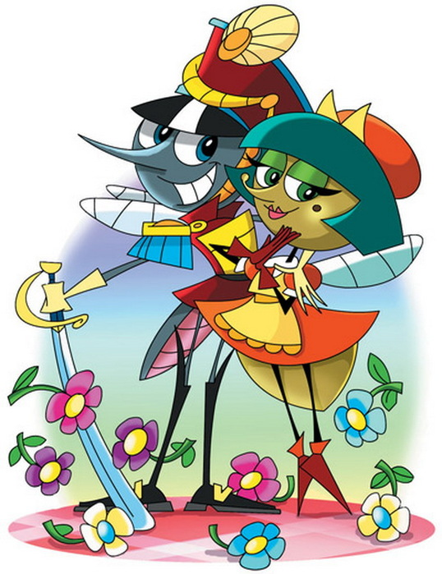
Интеграция о.о. | Самостоятельная деятельность детей
Речевое развитие Физическое развитие Социально-коммуникативное развитие | Рассматривание иллюстраций , чтение книг. Развитие мелкой моторики: шнуровка, штриховка, обводка. Пальчиковые игры. Головоломки. Беседы о нравственной оценке поступков героев сказок. Сюжетно-ролевые игры.

Slide 13
Интеграция о.о. | Образовательная деятельность на прогулке
Познавательное развитие Физическое развитие Социально-коммуникативное развитие | Наблюдение за деревьями. Проблемные ситуации « Если бы на Земле не стало деревьев?», «Если бы здесь росло чудо – дерево?». Игра – прятки «Таракашечки – букашечки попрятались». Игра – эстафета «Ехали медведи». Игра на метание «Потуши море». Игра– имитация движений диких животных жарких стран.

Slide 14
Интеграция о.о. | Образовательная деятельность в режимных моментах
Социально- коммуникативное развитие | Утреннее умывание: «Что бы сказал нам Мойдодыр ?» Во время обеда : «Была ли у Федоры посуда, как у нас?» Во время одевания: «Какая одежда убежала от грязнули?» Игра – имитация : крадемся в спальню так тихо, чтобы паук – злодей нас не услышал.
 | Взаимодействие с родителями, социальными партнерами.
Социально-коммуникативное развитие Речевое развитие Художественно-эстетическое развитие | Планирование совместной деятельности по реализации проекта. Консультация «Путь в Страну книг. От слушателя к читателю.» Изготовление дома с детьми масок и атрибутов . Совместная экскурсия в детскую библиотеку. Участие в конкурсе «Самая читающая семья».

Slide 15
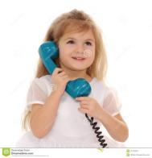
Проблематизация и введение детей в игровую ситуацию
А у нас зазвонил телефон:
-Кто говорит?
-Слон?
-Вы откуда?
-Мы из Чукландии!Это страна произведений Корнея Ивановича Чуковского.
-Что Вам надо?
-У нас беда! Случилась страшная путаница-
все герои сказок перепутались и теперь не
знают из каких они сказок!
-Помогите нам , вернуться к себе домой!
Помогите нам !!! пожалуйста ,найти свои родные
сказки ! Нам всем хочется

Slide 16
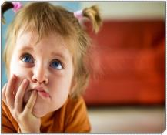
Что же нам делать ? Как мы попадем в Чукландию? И как нам помочь героям?
Надо срочно попасть в Чукландию и помочь её жителям! Но как мы туда попадём?
Мы пойдём в библиотеку и там попадём в Чукландию! Мы прочитаем много книг Корнея Чуковского, посмотрим мультфильмы по его сказкам ,рассмотрим иллюстрации к произведения этого автора и тогда сможем помочь несчастным героям сказок вернуться по своим домам !

Slide 17
Фотоотчет
Мы посетили библиотеку и взяли много книг с произведениями
Корнея Ивановича Чуковского

Slide 18
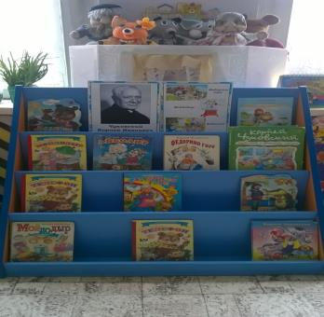
Фотоотчет
Мы организовали выставку книг с произведениями
Корнея Ивановича Чуковского и прочитали много его произведений.

Slide 19
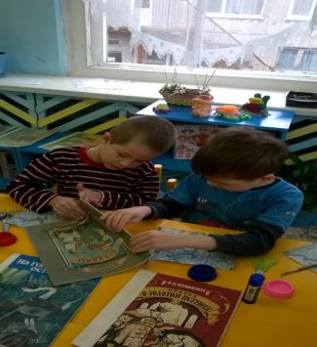
Фотоотчет
Мы создали «Книжкину больницу» и отремонтировали порванные книги

Slide 20
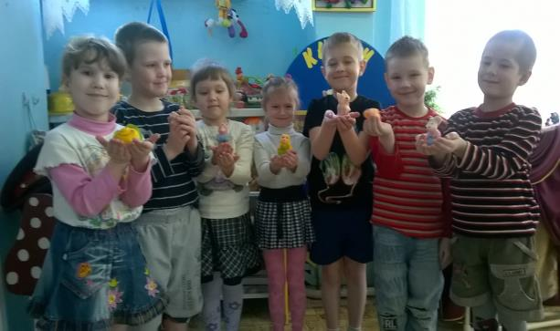
Фотоотчет
Мы показывали малышам театр «Сказка»

Slide 21
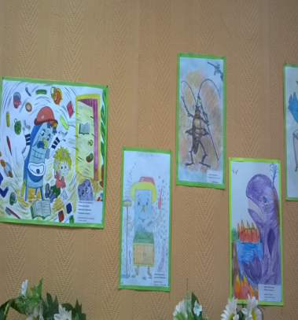
Фотоотчет
Мы вместе с родителями рассматривали иллюстрации и рисовали любимых героев произведений К.И.Чуковского

Slide 22
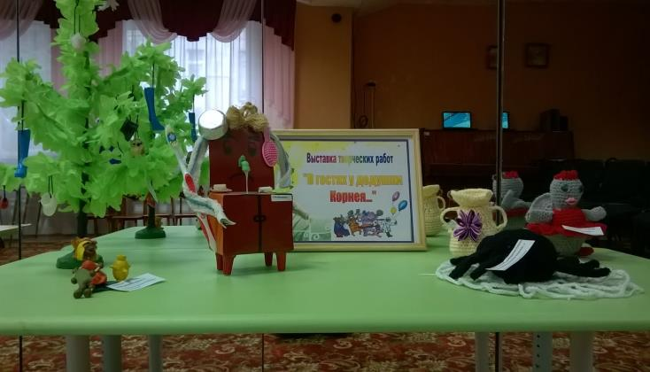
Фотоотчет
Наша выставка творческих работ по произведениям К.И.Чуковского

Slide 23
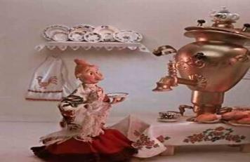
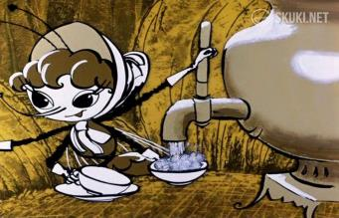
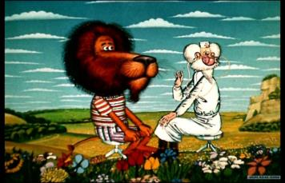
Фотоотчет
Мы посмотрели мультсказки

Slide 24
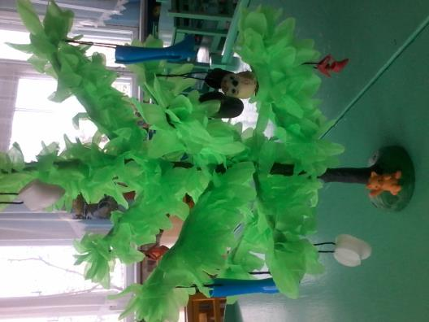
Фотоотчет
Это наше
коллективное
Чудо-дерево

Slide 25
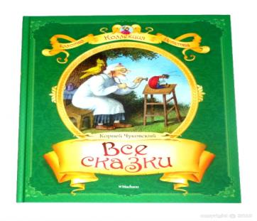
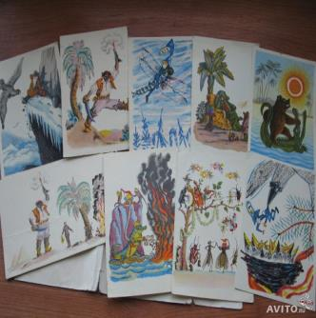
Ура! Мы узнали много произведений
Корнея Ивановича Чуковского
и помогли героям
сказок вернуться домой
в родные произведения!
Спасибо Вам , ребята!
Мы всегда рады новым встречам с Вами!
Ваши любимые герои

Slide 26
ПОДВЕДЕНИЕ ИТОГОВ ПРОЕКТА
Осмысливая результаты проекта, мы пришли к выводу, что данная форма работы очень эффективна в воспитании у детей интереса к чтению, развитию у них познавательного интереса, эмоционально-волевой сферы и личностных черт ребенка. Это еще и замечательная возможность для родителей объективно оценить возможности своих детей , сотрудничать с ними как с равноправными партнерами. Работа над проектом детям очень понравилась, принесла много радости , дала новые знания. Дети высказали пожелания узнать о творчестве других детских писателей , поэтому работа над проектами будет продолжена.

Slide 27
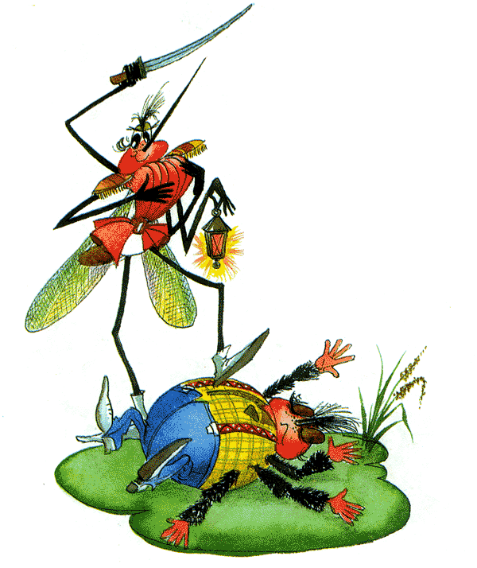
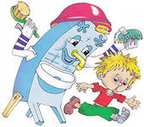
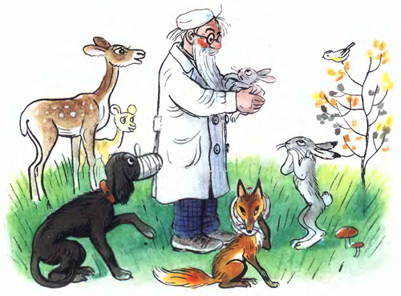
Спасибо за внимание!

